Slide 1
利用白光中子源测量芯片的翻转截面
樊瑞睿

Slide 2
提纲
背景介绍
飞行时间方法
能谱调制方法
总结

Slide 3
提纲
背景介绍
飞行时间方法
能谱调制方法
总结

Slide 4
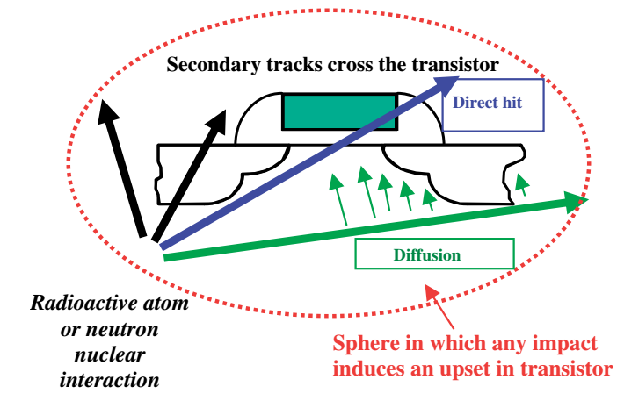
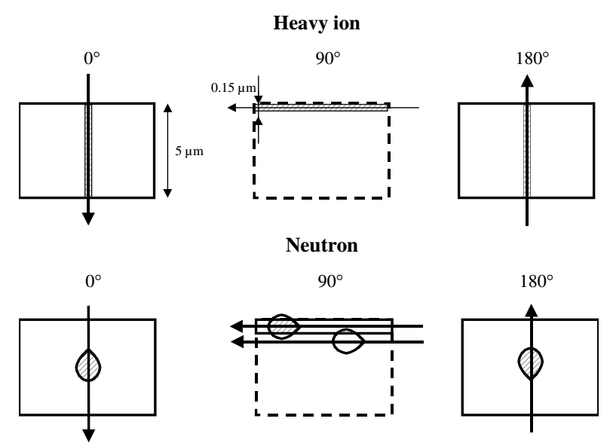
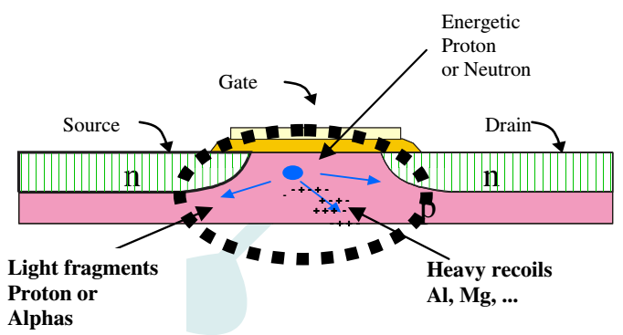
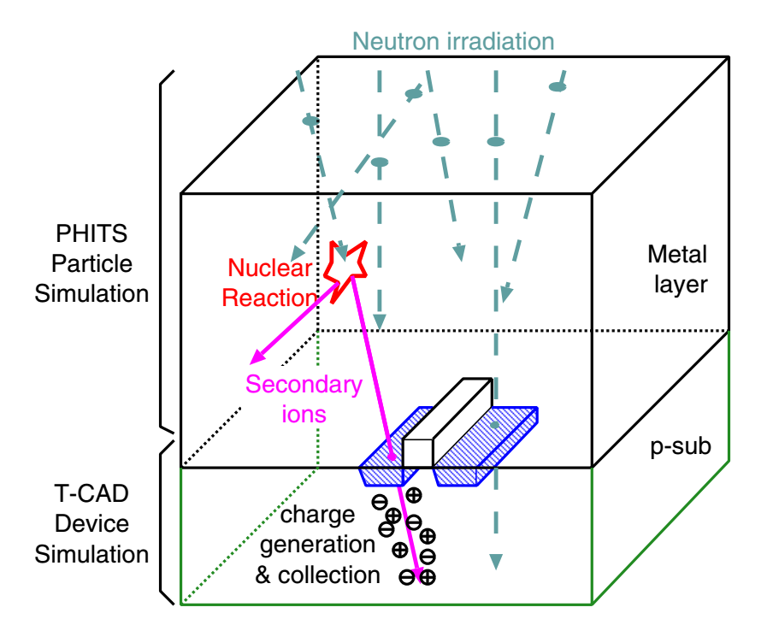
中子辐射效应与机理
中子与重离子辐射效应差异
重离子带电，通过半导体发生库仑相互作用连续的释放能量，离化迹径是线性的。
中子不带电，通过与原子核的核相互作用点到点释放能量。 在每个“电离点”周围有传播数微米的核碎片。 因此，硅中的电离作用被限制在周围给定的数微米的球形体积内。
中子的作用机制
中子可以与集成电路中各元素原子核发生非弹性作用或散裂反应，产生二次产物，可以引起晶格原子位移，并在器件内淀积电荷，诱发单粒子效应。
Effects of atmospheric neutrons on devices, at sea leveland in avionics embedded systems
Analysis of Neutron-induced Soft Error Rates on 28nm FD-SOI and22nm FinFET Latches by the PHITS-TCAD Simulation System
3
Notes:
1.介绍SRAM型FPGA，阵列也是基于SRAM，有必要清楚SRAM翻转机理
2.中子与物质相互作用

Slide 5

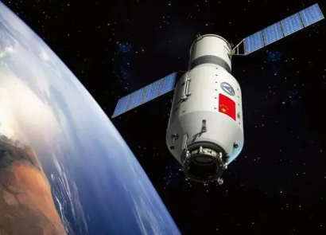
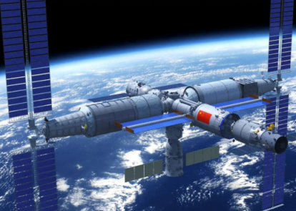

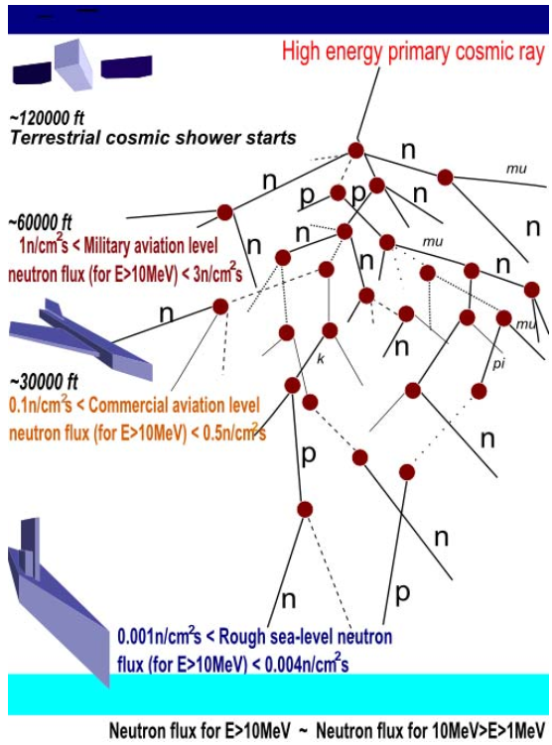
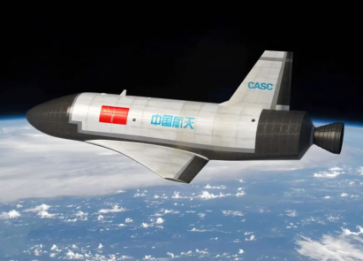

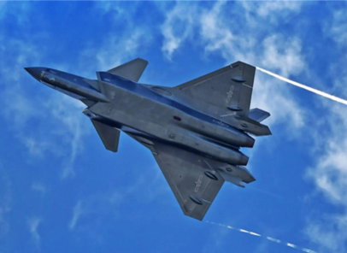
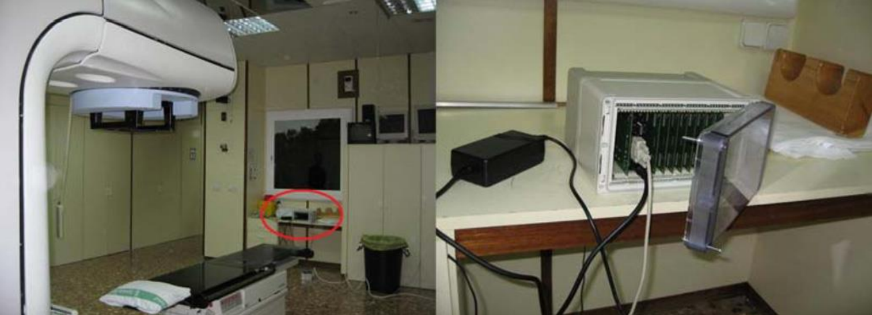
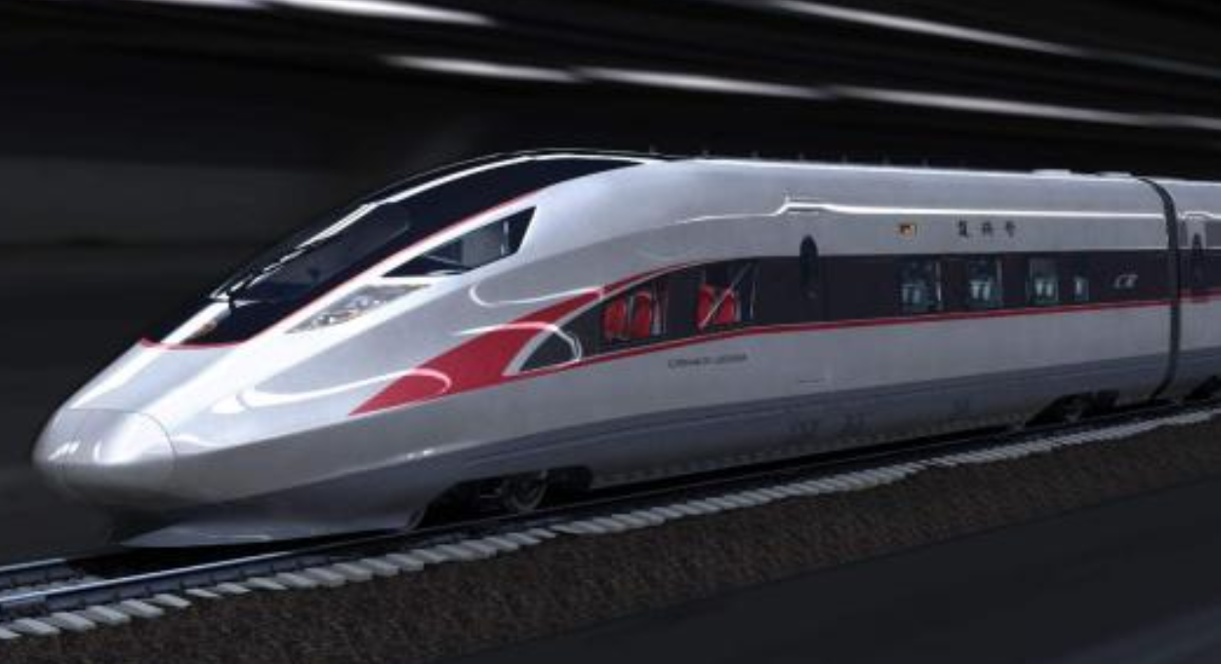
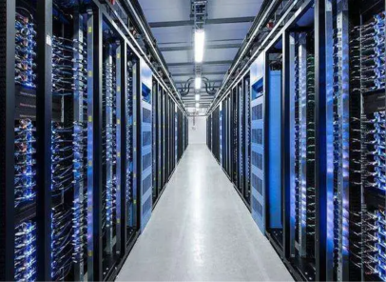
研究背景与意义
半导体器件和集成电路被广泛应用在我们生活的方方面面
环境中的辐射粒子可能在卫星、航天器、大型服务器等上的电子器件和电路中发生一系列的辐照效应，影响设备可靠性与安全性
α粒子
γ射线
中子
质子
电子
重离子
大气中子
质子
中子
Single Event Effects in Si and SiC Power MOSFETs Due to Terrestrial Neutrons
1
Notes:
1. 半导体器件和集成电路被广泛应用在我们生活的方方面面。包括空间卫星、空间站；航空高度的航天飞机；地面的放射性医学、高铁等等。
2. 而在这些环境中均存在着辐射粒子，可能在卫星、航天器、大型服务器的电子器件和电路中发生一系列的辐照效应，影响设备可靠性与安全性。
3. 在空间高度，主要的辐射粒子包括α粒子、γ射线、中子。以及来自太阳粒子、银河宇宙射线中的质子、电子和重离子。在航空高度，主要是大气中子和质子。而在地面，辐照效应主要是由中子引起的。这是因为中子不带电，更容易穿过大气层到达地面。
因此，对大气中子辐照效应的研究得到了广泛关注。

Slide 6
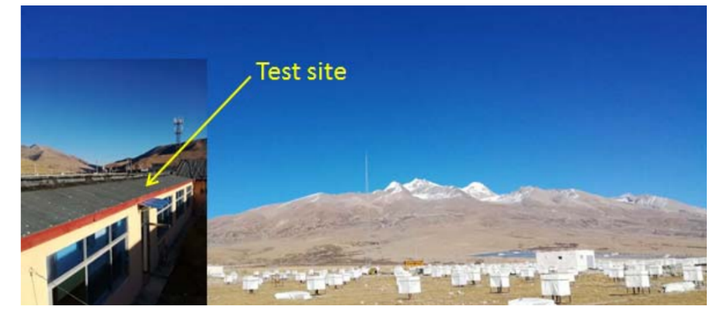
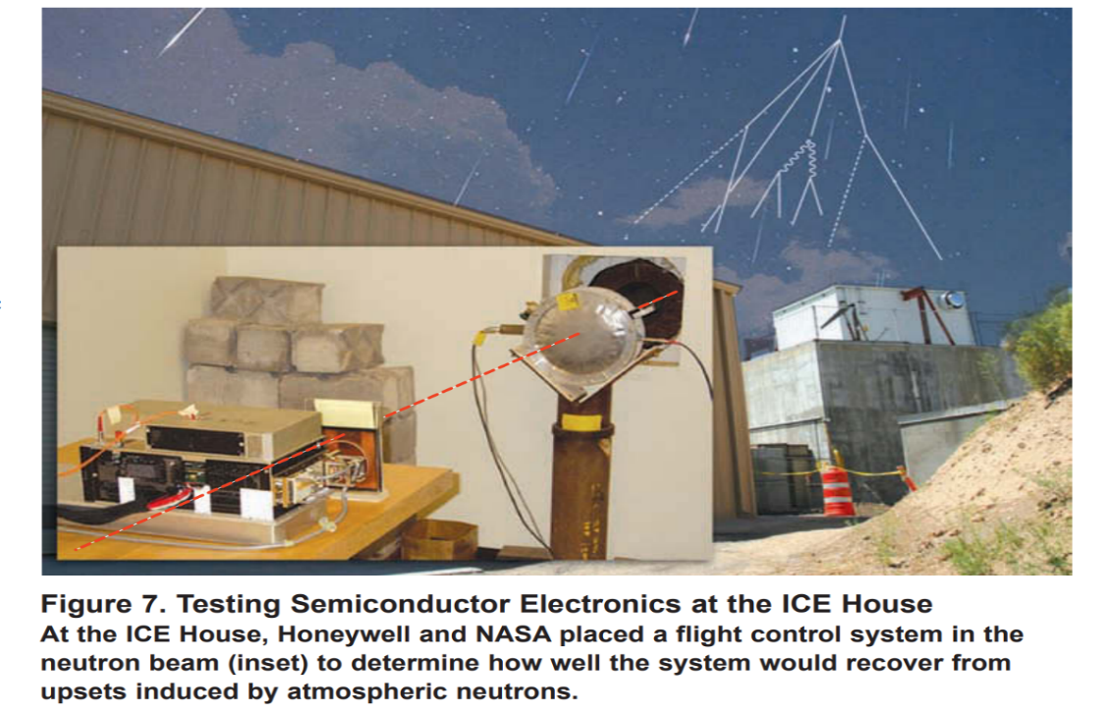
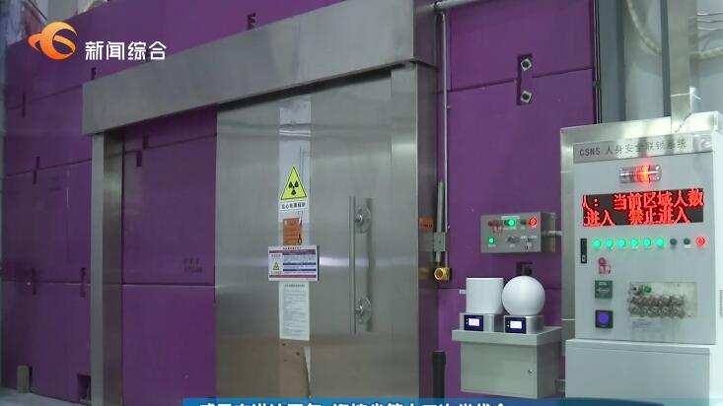
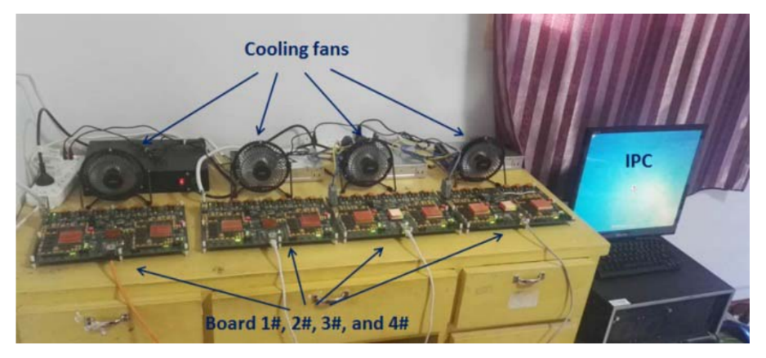
半导体器件测试
人工中子源加速测试
高原环境测试-羊八井
美国LANSCE IceHouse冰屋 中国散裂中子源--大气中子辐照谱仪
前向41度角，1.6GeV质子驱动
目前最强的人工中子源为基于强流高能质子散裂反应的散裂中子源，CSNS 为国际上第四大散裂中子源。

Slide 7
不同能谱对芯片翻转率的影响
flux
较大的翻转概率
Cross section
较小的翻转概率
Neutron energy
flux
Neutron energy

Slide 8
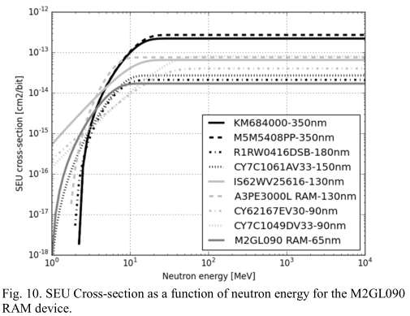
中子单粒子翻转截面测量
文章编号 | 发表年份 | 题目
1 | 2003 | An experimental study of single-event effects induced in commercial SRAMs by neutrons and protons from thermal energies to 500 MeV
2 | 2006 | Analysis of Quasi-Monoenergetic Neutron and Proton SEU Cross Sections for Terrestrial Applications
3 | 2007 | Single Event Upsets Induced by 1–10 MeV Neutrons in Static-RAMs Using Mono-Energetic Neutron Sources
4 | 2017 | Single Event Upsets Induced by a few MeV Neutrons in SRAMs and FPGAs
5 | 2021 | 0.1–10 MeV Neutron Soft Error Rate in Accelerator and Atmospheric Environments
6 | 2021 | Characterizing Energetic Dependence of Low-Energy Neutron-Induced SEU and MCU and Its Influence on Estimation of Terrestrial SER in 65-nm Bulk SRAM

Slide 9
提纲
背景介绍
飞行时间方法
能谱调制方法
总结

Slide 10
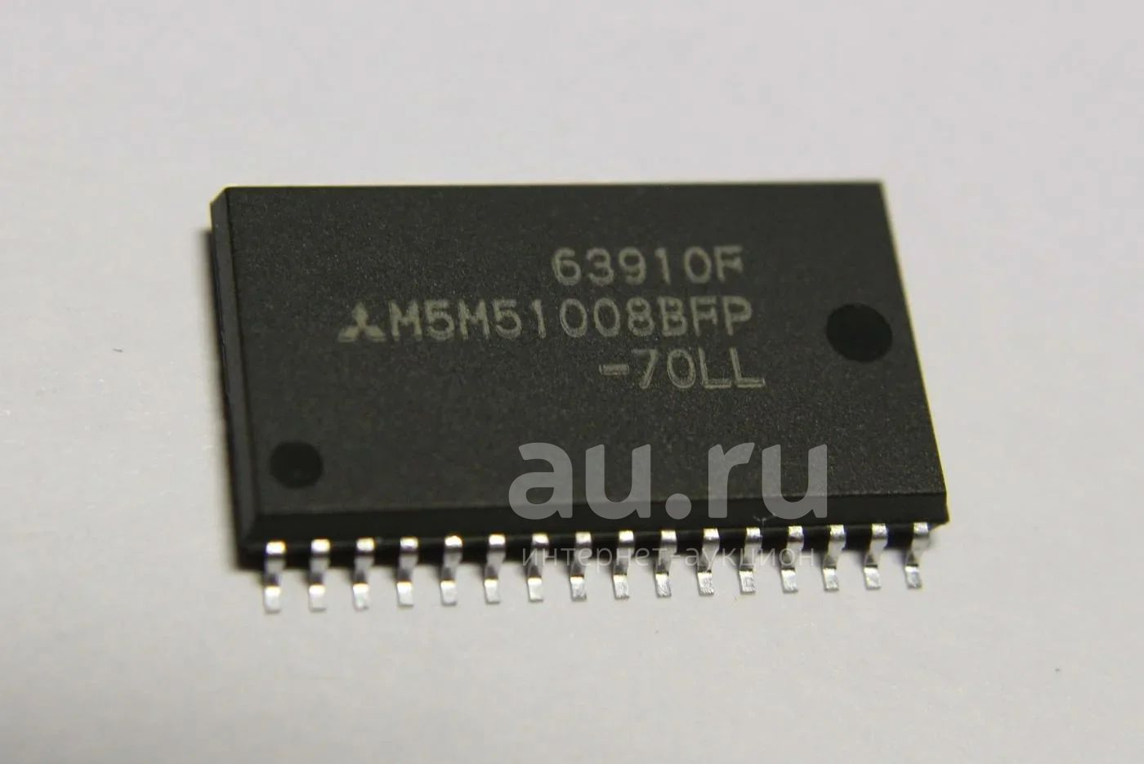
读出问题
512kB SRAM
1GHz时钟读出
需要524288个周期
524ms

Slide 11
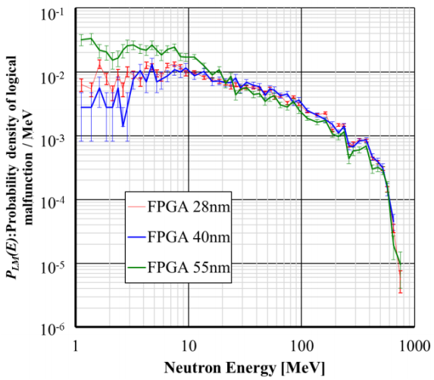
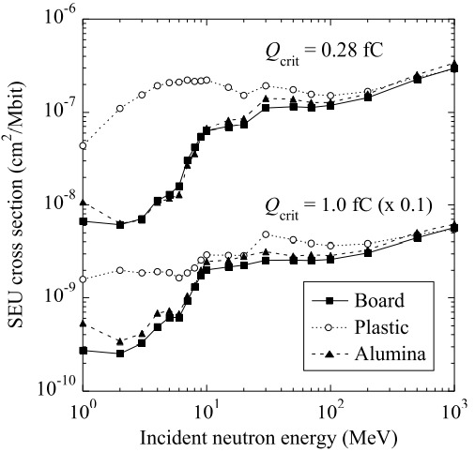
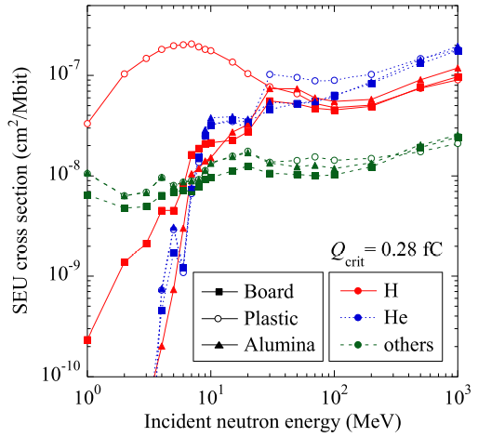
国外文献数据
H. Iwashita et al., "Energy-Resolved Soft-Error Rate Measurements for 1–800 MeV Neutrons by the Time-of-Flight Technique at LANSCE," in IEEE Transactions on Nuclear Science, vol. 67, no. 11, pp. 2363-2369, Nov. 2020, doi: 10.1109/TNS.2020.3025727.
Mono-energy neutron testing of Single Event Effects, J. Blomgren，S. Pomp，J.-C. Bourselier，M. Österlund，A. Koning
14
Impact of Irradiation Side on Neutron-Induced Single-Event Upsets in 65-nm Bulk SRAMs
Notes:
播放右侧视频

Slide 12
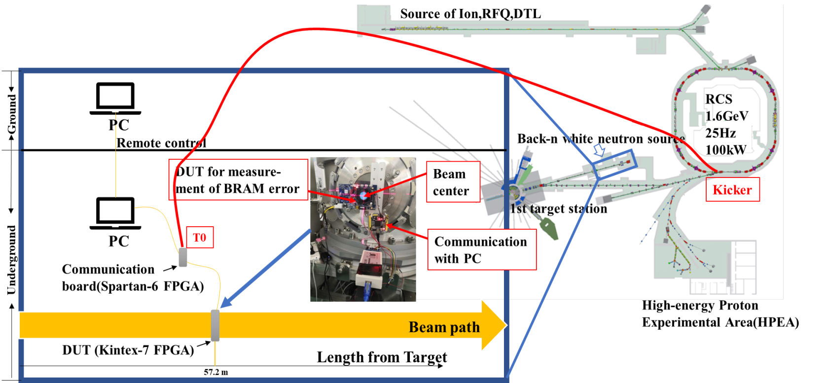
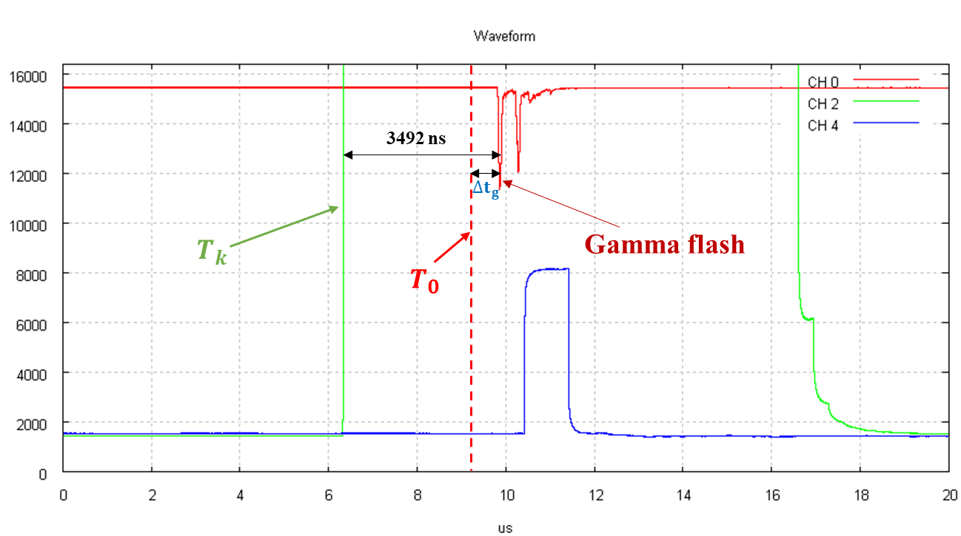
基于FPGA的中子SEU实验
绿线信号是由Kicker信号产生并实际输入FPGA的信号
红色γ flash信号是由位于白光隧道厅2的C6D6探测器记录下的伽马脉冲信号
红色垂直虚线代表中子飞行的真实起始时刻T0
CSNS白光中子源实验装置示意图
实验在距钨靶57.2m处的白光实验厅1进行
快中子从左向右移动，如图黄色水平箭头所示
DUT（Kintex-7 FPGA）通过激光打标准直放置于中子束的中心
S6板及上位机放置于中子束外，防止散射中子引起的设备故障
通过RCS的Kicker信号来触发S6板开始计时
$$∆T_{tof}=T_{seu}−T_{0}$$
$=T_{seu}−\left(T_{k}+3492−∆t_{g}\right)$
$={（T}_{seu}−T_{k}）−3492+∆t_{g}$
Kicker信号不是真实的中子飞行起始时刻，而是质子偏转时刻。需校准T0信号
实验时CSNS工作模式为兼用模式，即单个脉冲包括两个相差410ns的质子束团
其中${（T}_{seu}−T_{k}）$是FPGA的输出结果
9
Notes:
1. 实验在白光隧道距钨靶57.2m处的位置进行。中子如黄色水平箭头所示从左向右移动。DUT通过激光打标准直放置于中子束的中心。其余的S6板及上位机放置于中子束外，防止散射中子引起的设备故障。通过RCS的Kicker信号来触发S6板开始计时。
2. 那么就有一个问题，Kicker信号并不是真实的中子飞行起始时刻，而是质子偏转时刻。因此我们采用C6D6探测器对T0进行校准。思路是这样的：在中子产生的同时，也会产生γ。我们可以通过确定γ产生的时刻来作为中子产生的时刻。这个是校准结果，其中绿线信号是由Kicker信号产生并实际输入FPGA的信号，红色的γ flash信号是由位于白光隧道厅2，76.2 m处的C6D6探测器记录下的伽马脉冲信号。那中子产生的时刻就是kicker信号加上3492再减去光子飞过76.2ns的时间。也就是图中红色垂直虚线所示的位置。
3. 另外一个问题是实验时CSNS的工作模式的双束团模式，即单个脉冲包括两个相差410ns的质子束团。在数据处理时要进行解谱。

Slide 13
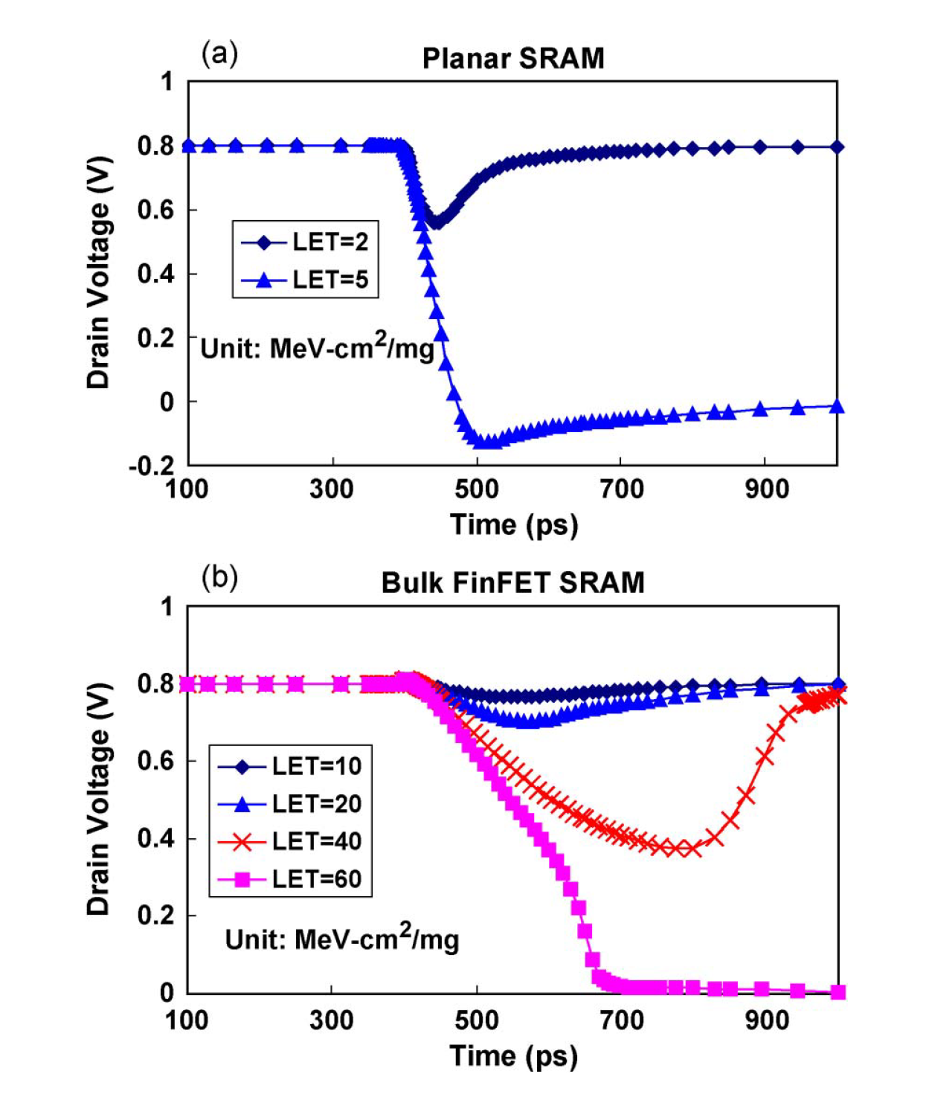
SRAM翻转时间
TCAD
HSPICE
对比体硅FinFET SRAM与平面SRAM的中子单粒子翻转（SEU）
基于平面FET的SRAM翻转时间约100ps
基于体硅FinFET的SRAM翻转时间约300ps
Y. Fang and A. S. Oates, "Neutron-Induced Charge Collection Simulation of Bulk FinFET SRAMs Compared With Conventional Planar SRAMs," in IEEE Transactions on Device and Materials Reliability, vol. 11, no. 4, pp. 551-554, Dec. 2011, doi: 10.1109/TDMR.2011.2168959.
8
Notes:
在传统晶体管结构中，控制电流通过的闸门，只能在闸门的一侧控制电路的接通与断开，属于平面的结构。在FinFET的架构中，闸门成类似鱼鳍的叉状3D架构，可于电路的两侧控制电路的接通与断开。

Slide 14
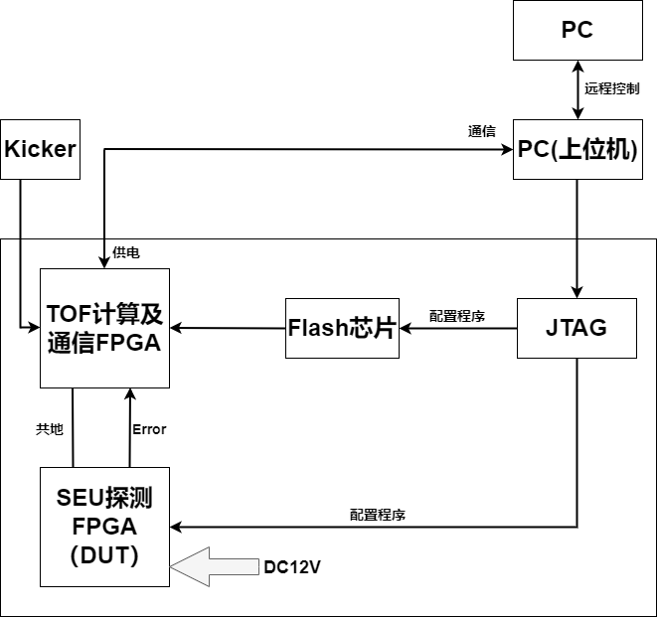
基于FPGA的中子SEU探测系统设计
功能分析
判断BRAM是否发生SEU
计算，输出并保存中子飞行时间
自动识别SEU是否发生或FPGA逻辑功能是否中断。若发生则重新配置FPGA使其恢复
系统需具备一定的可扩展性，方便后续开展MBU实验
FPGA选型（资源、价格）
DUT：Xilinx kintex-7 XC7K420T
TOF计算及通信：Xilinx Spartan-6 XC6SLX9
白光隧道
系统规划（模块划分）
SEU探测模块：
Xilinx kintex-7 XC7K420T
位于束流中心
TOF计算及通信模块：
Xilinx Spartan-6 XC6SLX9
位于束流外（屏蔽）
上位机：
PC（屏蔽）
Flash芯片：
防止S6重启
SEU探测系统整体框架
6
Notes:
整个系统的功能包括：…

Slide 15
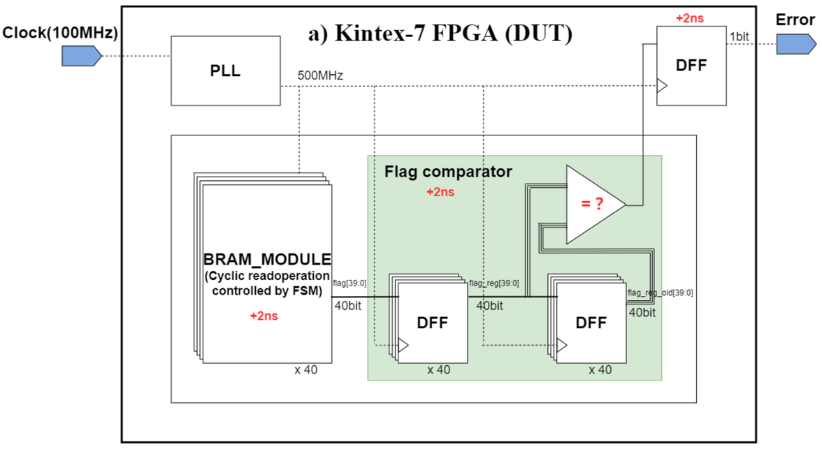
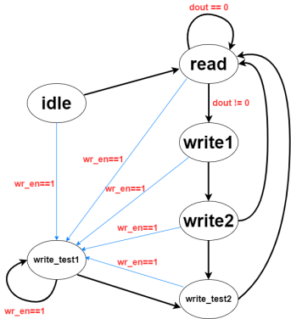
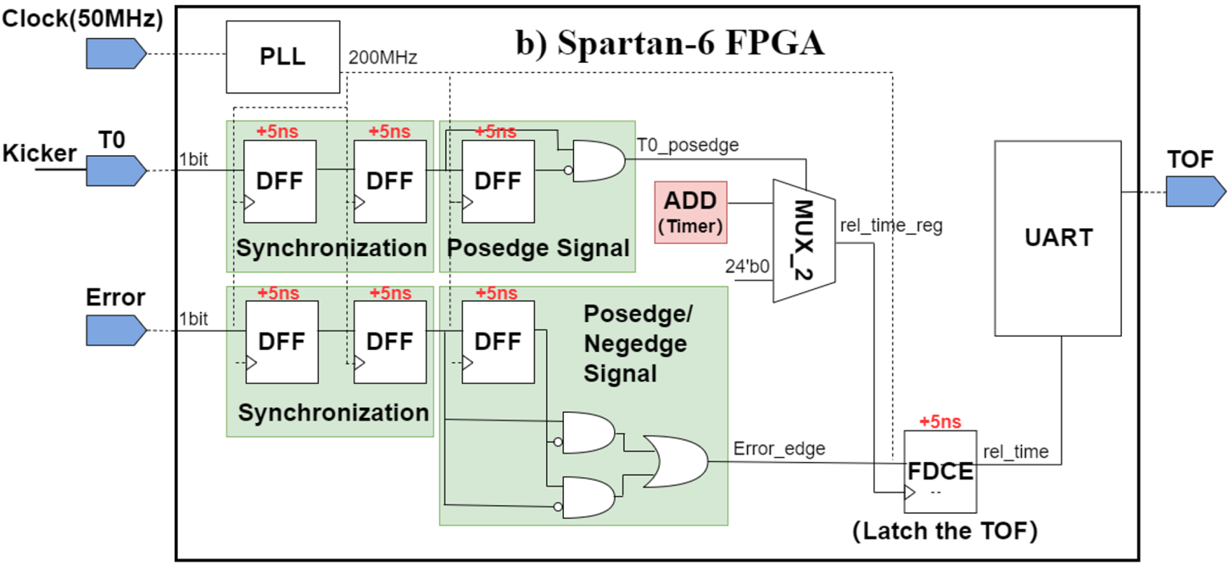
基于FPGA的中子SEU探测系统设计
RTL设计（Verilog描述）
SEU探测电路
TOF计算及通信电路
PLL
Comparator
BRAM（FSM）
PLL
Synchronization
Edge Generation
Timer
UART
SEU探测模块电路图
SEU探测模块：
具备探测BRAM存储器发生SEU的功能
SEU发生时触发TOF计算及通信模块
在中子引起SEU后，可自动将BRAM存储器中发生翻转的值恢复为原始数据
TOF计算及通信模块：
具有精确确定中子飞行起始时刻和终止时刻的功能
计算得到的中子飞行时间准确传输到上位机的功能
TOF计算及通信模块电路图
7
Notes:
SEU探测电路和TOF计算及通信电路如右图所示。
SEU探测电路主要包括…。可实现…
TOF计算及通信电路主要包括…。具有…功能

Slide 16
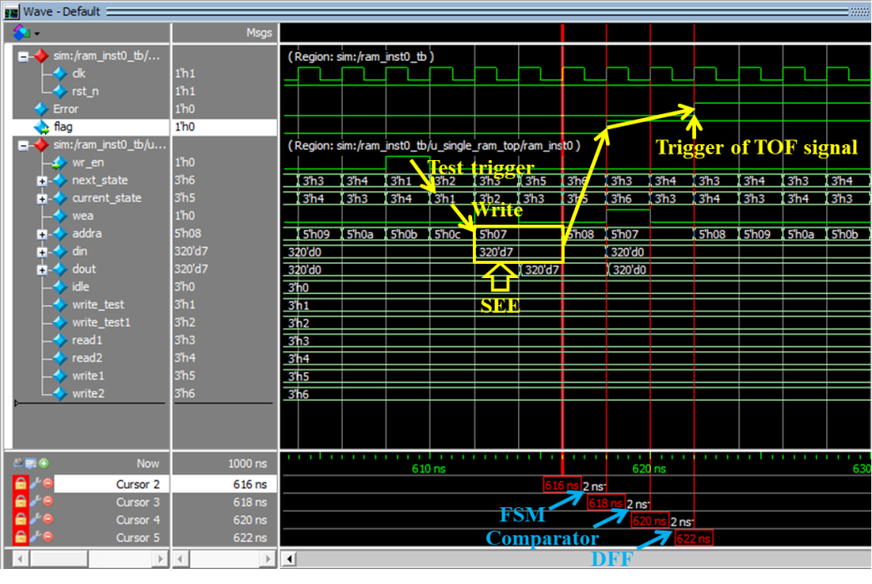
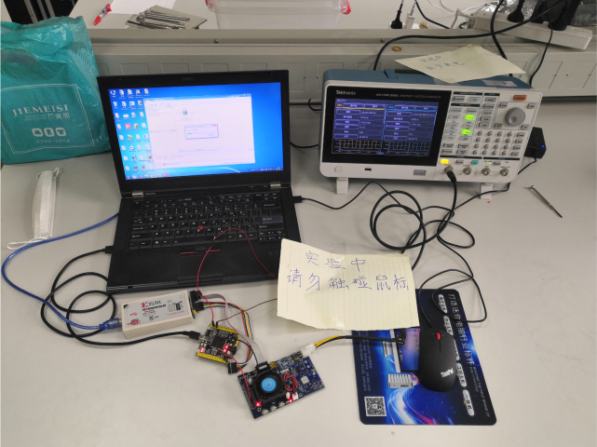
基于FPGA的中子SEU探测系统设计
功能仿真（ SEU探测电路Modelsim仿真）
综合、编译、布局布线
板级验证
FPGA厂商自带工具完成
TOF计算及通信模块电路图
板级验证
通过拉高wr_en信号将触发系统进入测试状态，随后状态机状态正常跳转。当SEU发生后，经过读状态，BRAM模块产生了一个flag标志信号。flag标志信号经过比较器电路后输出Error信号触发TOF计算。
信号发生器产生25Hz方波代替Kicker信号
测试模式下自动对BRAM写入数据模拟SEU发生
束流前模拟测试以检验系统可靠性和稳定性
8
Notes:
下图是对SEU探测电路进行的功能仿真，表明功能的正确性。
再经过综合、编译、布局布线就可以上板实验。

Slide 17
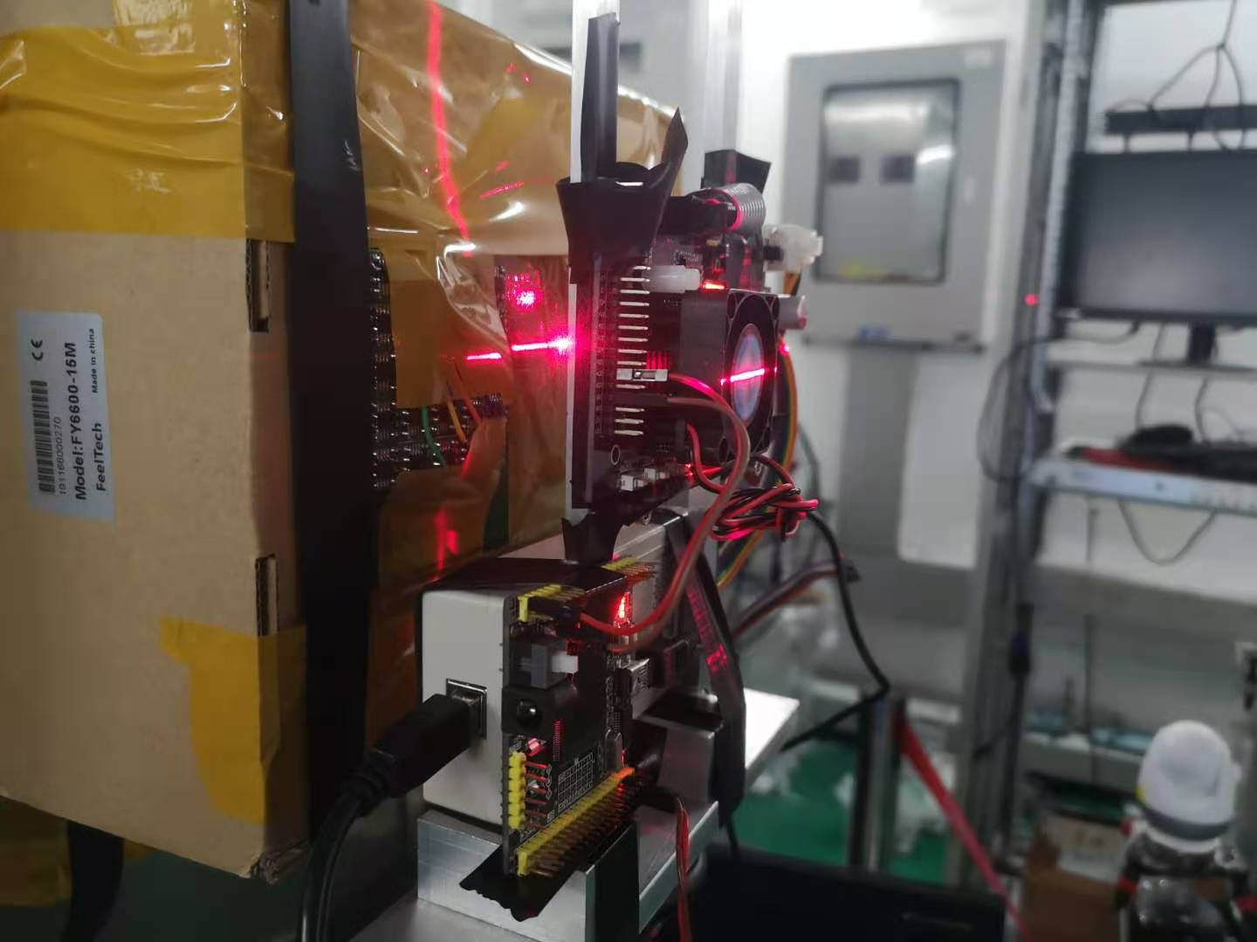
实验现场照片
单粒子翻转测试板（TOF法确定中子能量）
阵列测试板
下载器
通信板
5
Notes:
播放右侧视频

Slide 18
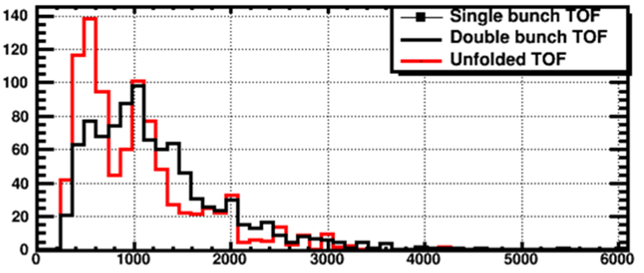
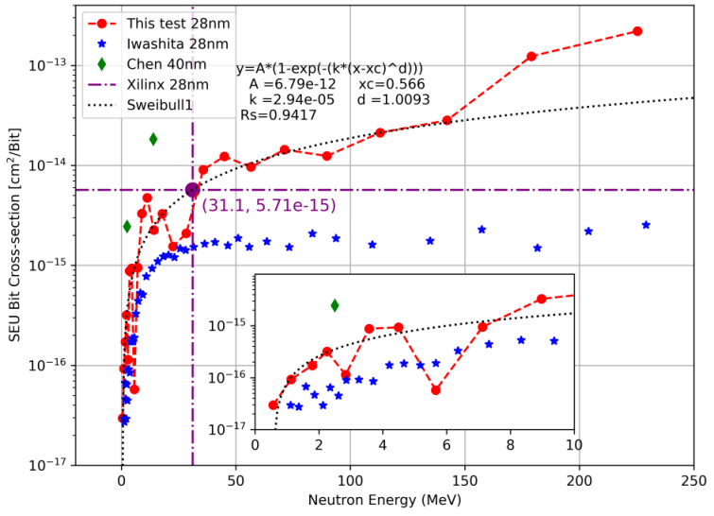
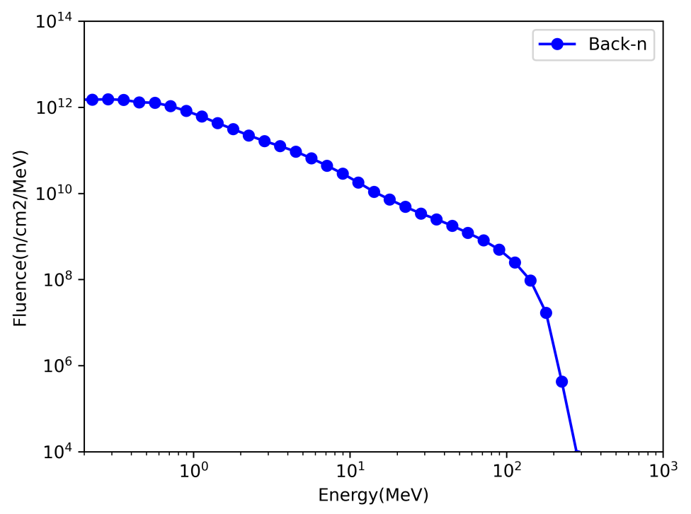
基于FPGA的中子SEU探测实验Chin. Phys. B 32, 020705 (2023)
中子飞行时间谱解谱输出结果
$$σ_{SEU}(E_{n})= \frac{N_{SEU}(E_{n})}{∅(E_{n})}$$
$$v=\frac{x}{t}$$
$$E_{n}= （m−m_{0}）c^{2}= m_{0}c^{2}(\frac{1}{\sqrt{1−\frac{v^{2}}{c^{2}}}}−1)$$
28nm SRAM型FPGA的SEU截面曲线红色虚线表示此测试中的SEU截面。蓝色星号表示来自
LANSCE的Iwashita等人所报道的测试结果[1]。绿色菱形是采用单能中子测试的截面结果[2]
Weibull拟合显示，SEU翻转阈值约0.5 MeV，整体呈现随中子能量先增加后逐渐饱和的趋势
“有效”中子能量约为31.1 MeV，该值可能为评估束线与大气中子环境之间的相似性提供重要信息。
[1]Energy-Resolved Soft-Error Rate Measurements for 1–800 MeV Neutrons by the Time-of-Flight Technique at LANSCE[J]. IEEE Transactions on Nuclear Science, 2020, 67 (11): 2363-2369.
[2]Single-Event Upsets in SRAMs With Scaling Technology Nodes Induced by Terrestrial, Nuclear Reactor, and Monoenergetic Neutrons[J]. IEEE Transactions on Nuclear Science, 2019, PP (99): 1-1.
测试期间中子谱通量$∅(E_{n})$
10
Notes:
中子飞行时间解谱结果如图中红色曲线所示。在解谱结果的基础上，利用质能方程可将TOF谱转换为能量谱。结合实验期间的中子通量谱，根据截面计算公式就可得到单粒子翻转截面。
1. 图中红色曲线是我们实验得到的结果。Weibull拟合显示翻转阈值在0.5 MeV，翻转截面整体呈现随中子能量先增加后逐渐饱和的趋势。水平的紫色直线是xilinx官方公布的数据，蓝色曲线是美国lansce的结果，相比于官方的数据，lansce数据始终偏低，分析认为是由于他采用间接测试的原因。绿色菱形是采用单能中子源获得的结果，明显偏高。因此，我们的测试结果相对来说是最合理的。但是在20 MeV处出现的凹坑，我们分析是由于CSNS工作在双束团模式以及80ns的质子脉宽造成的。后续建议在单束团模式下进一步测试。
2. 另一个重要信息是拟合曲线和“平均”线的交叉点。交叉点对应的横坐标值表明“有效”中子能量约为31.1 MeV，即该能量下的单能中子源引起的SEU截面相当于标准束线测试得到的截面。该数据可能为评估束线与大气中子环境之间的相似性提供重要信息。

Slide 19

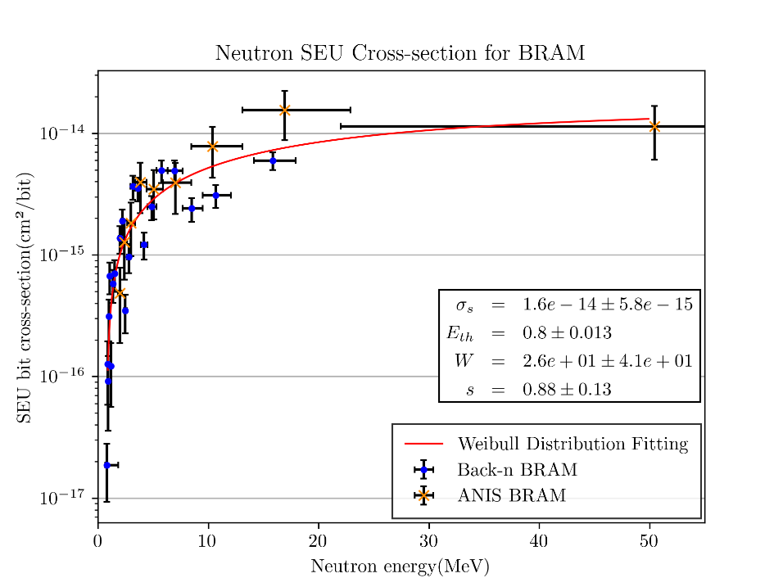
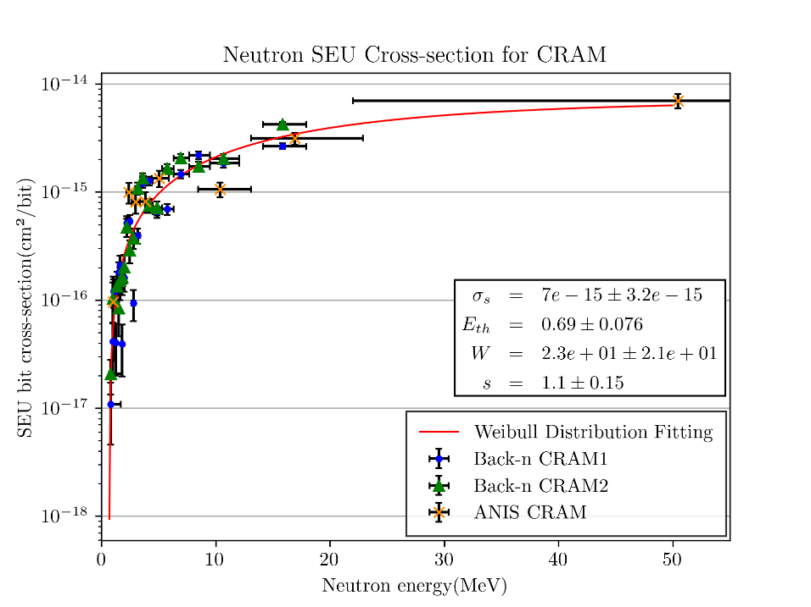
USTC实验结果（待发表）
计算截面
  Weibull分布拟合
软错误频率估算结果验证
  系统SER约为1.2x10⁻⁵ s⁻¹
CRAM 资源 Weibull 拟合结果
preliminary
preliminary
BRAM 资源 Weibull 拟合结果
Courtesy of: Zhengtao Liu(USTC)
Notes:
STAR实验中基于MAPS的探测器层被分为两个半圆柱体部分，如图\ref{STAR_struc}\cite{contin2016maps}所示。这些部分连接在一个独特的悬臂支撑机械结构的一侧，允许通过手动沿着支撑筒内的导轨滑动半圆柱结构的探测器快速插入和收回，并利用运动支架将它们锁定在可复现的位置上。每个半圆柱部分由5个扇形组成，均被安装在楔形槽中。每个扇形都包括了电源和读取的基本单元，由一个梯形薄（\SI{250}{\um}）碳纤维管和4×10的MIMOSA28阵列组成，排列呈涡轮状。

Slide 20
提纲
背景介绍
飞行时间方法
能谱调制方法
总结

Slide 21
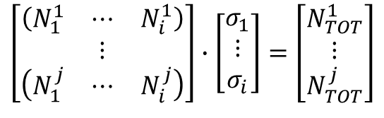
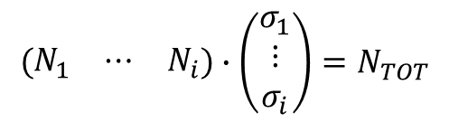
基本思路
考虑将中子能谱分为i个Bin，则每次测量的中子能谱为$\left(\begin{matrix}N_{1} & ⋯ & N_{i}\end{matrix}\right)$，对应芯片的分Bin截面为$\left(\begin{matrix}σ_{1} & ⋯ & σ_{i}\end{matrix}\right)，$两者相乘可以得到芯片的总翻转率N_{TOT}。
$$\left(\begin{matrix}N_{1} & ⋯ & N_{i}\end{matrix}\right)∙\left(\begin{matrix}σ_{1} \\ ⋮ \\ σ_{i}\end{matrix}\right)=N_{TOT}$$
但测量一组j种不同中子能谱下的芯片单粒子翻转概率后，会得到相应的翻转率矩阵。
$$\left[\begin{matrix}\left(\begin{matrix}N_{1}^{1} & ⋯ & N_{i}^{1}\end{matrix}\right) \\ ⋮ \\ \left(\begin{matrix}N_{1}^{j} & ⋯ & N_{i}^{j}\end{matrix}\right)\end{matrix}\right]∙\left[\begin{matrix}σ_{1} \\ ⋮ \\ σ_{i}\end{matrix}\right]=\left[\begin{matrix}N_{TOT}^{1} \\ ⋮ \\ N_{TOT}^{j}\end{matrix}\right]$$
使用机器学习或奇异值分解（Singular Value Decomposition）等方法可以反演出原初单粒子翻转截面。

Slide 22
实验设计
不同厚度的聚乙烯吸收体
待测芯片
FIXM
厅二
厅一

Slide 23
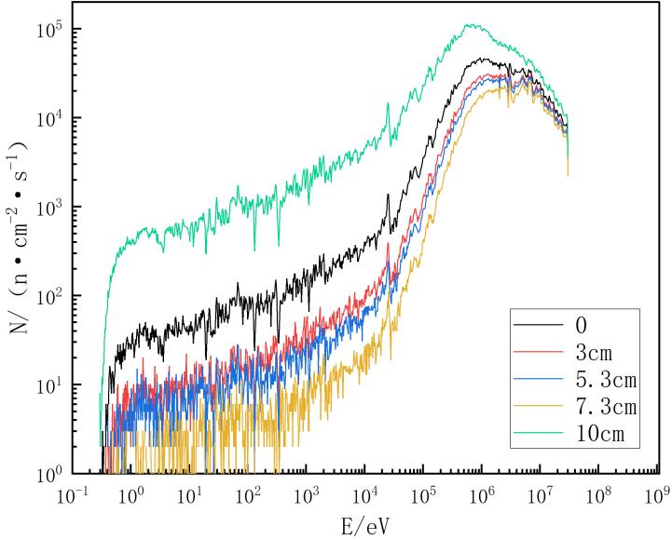
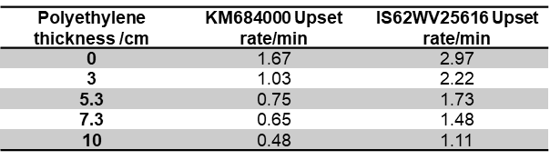
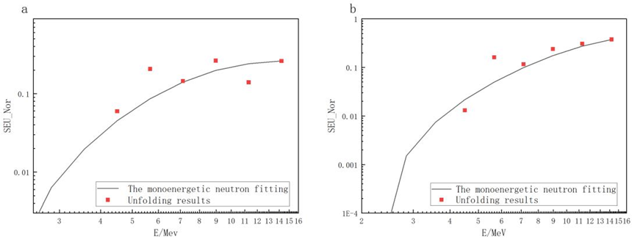
仿真计算不同厚度聚乙烯改变后的中子能谱
不同厚度聚乙烯下 SRAM 翻转率测试结果
仿真计算可看出，不同厚度聚乙烯可以有效改变中子能谱
使用奇异值分解方法得到芯片翻转截面，在 4 MeV—15MeV能量范围内，翻转截面信息基本吻合
图5 通过不同厚度聚乙烯下中子能谱的仿真结果
刘毓萱,秋妍妍,谭志新,等.基于Back-n白光中子实验装置的SRAM翻转截面测量[J].现代应用物理,2024,15(02):105-109.
翻转截面求解结果与单能中子拟合翻转截面对比
4

Slide 24
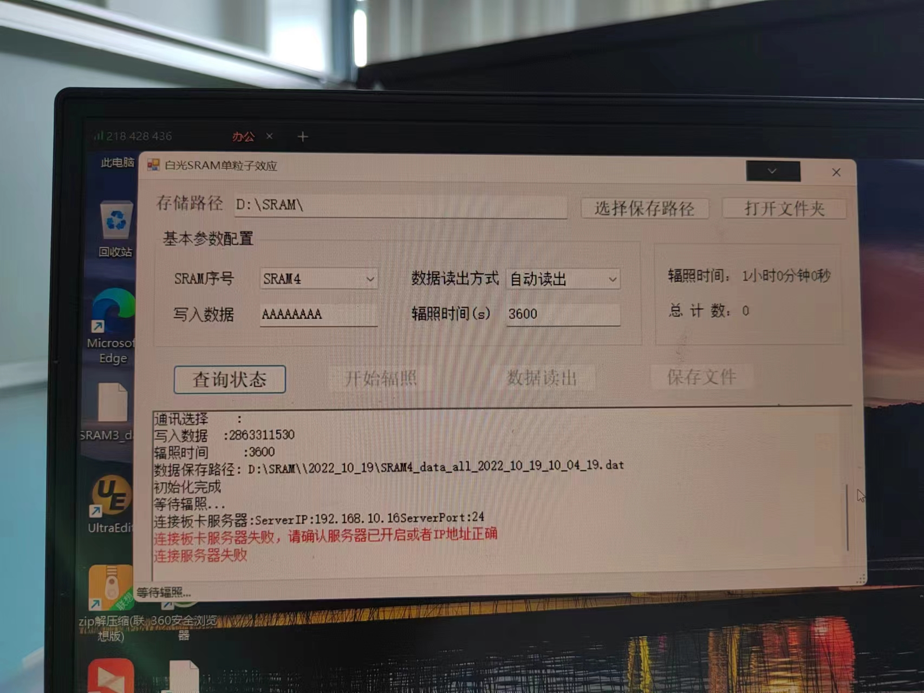
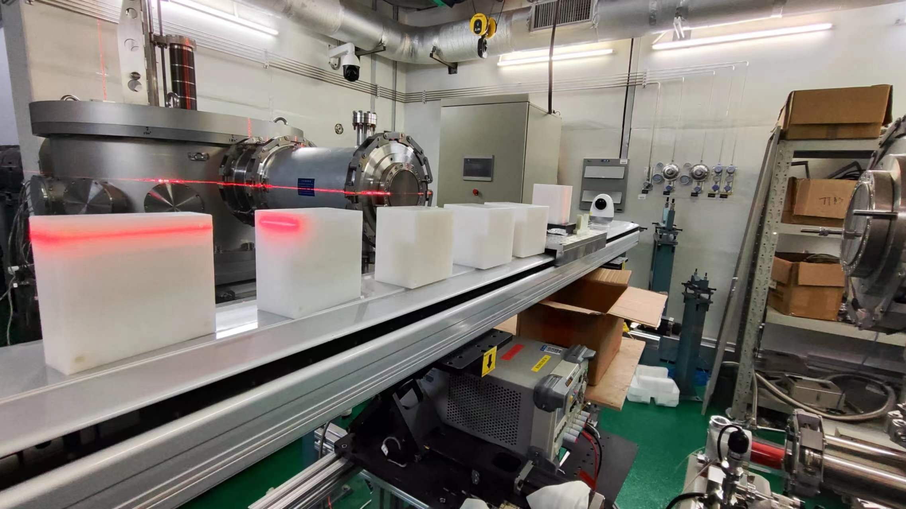
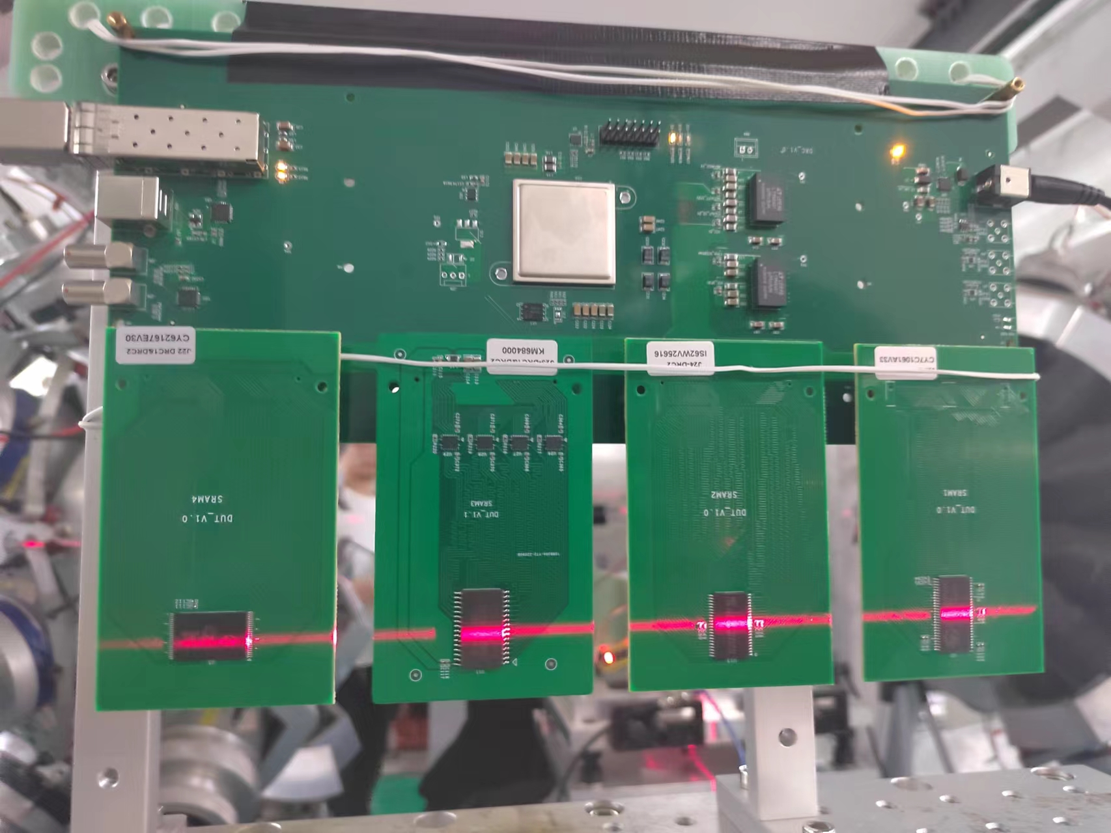
实验设置
通过不同厚度的聚乙烯改变白光中子能谱，改变相同芯片的反转率

Slide 25
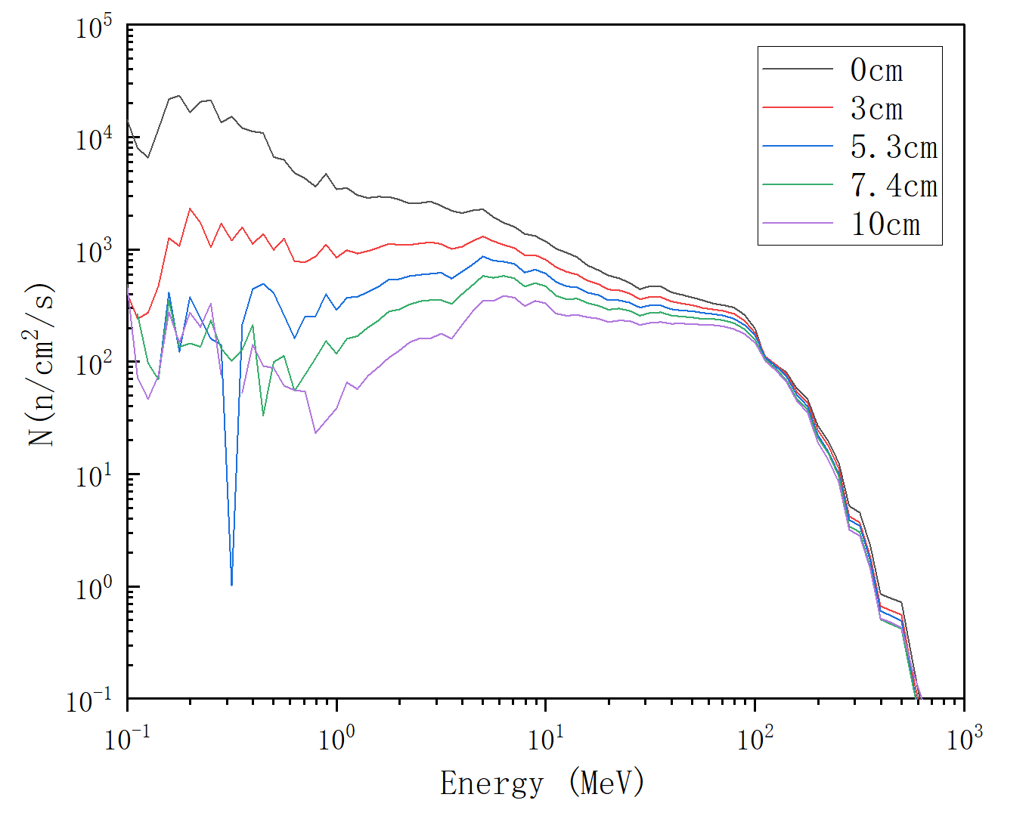
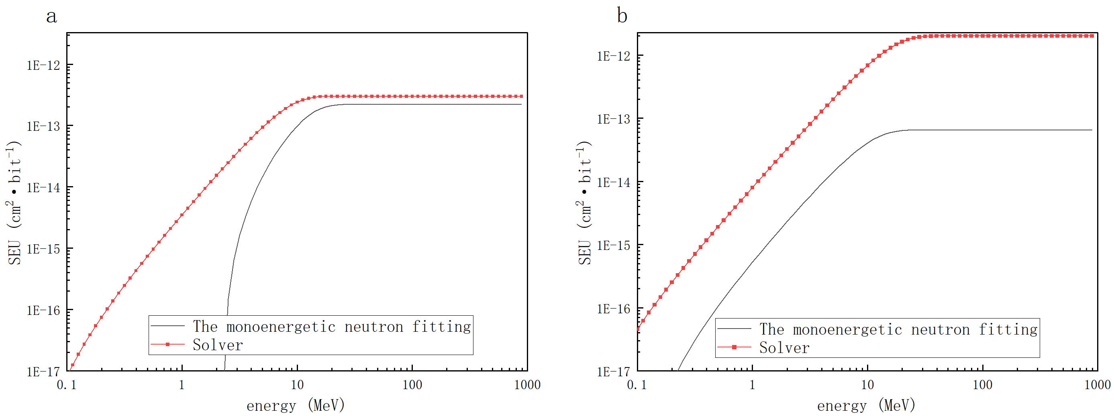
裂变室测量不同厚度聚乙烯改变后的中子能谱
不同厚度聚乙烯下 SRAM 翻转率测试结果
通过²³⁵U裂变室测量不同厚度聚乙烯下中子能谱
利用²³⁵U测量聚乙烯改变后的中子能谱，同样也可以有效改变中子能谱
求解的翻转截面信息在趋势上基本吻合，数量级上仍有差距
芯片存在不可忽略的差异
翻转截面求解结果与单能中子拟合翻转截面对比
5

Slide 26
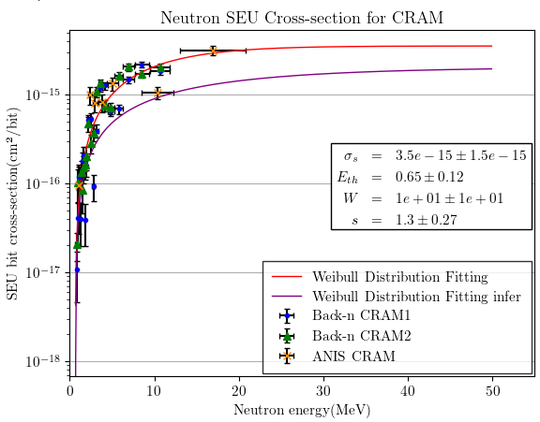
使用FPGA实验结果
聚乙烯厚度mm | 计数 | 测试时间 | Bit 数
0 | 2861 | 12000 | 148194336
30 | 2241 | 13800
53 | 1818 | 14400
73 | 1879 | 18000
100 | 2417 | 31200
 | σsat | Eth | W | s
反演结果 | 2.05E-15 | 6.92E-01 | 16.1 | 1.0
实测结果 | 3.5E-15 | 6.5E-01 | 10 | 1.3

Slide 27
总结
目前白光中子束线与大气谱仪均为国内少有的优秀的中子单粒子效应测量实验平台
白光中子束线可以利用长飞行距离精确测量中子单粒子效应发生时间，使用飞行时间方法确定中子单粒子效应截面
  更精确
  限于部分芯片
白光中子束线也可以利用精确测量的能谱，使用中子能谱调制方法测量芯片单粒子效应截面
  简单快速
  需要优化反演算法
  目前还有一定的误差

Slide 28
感谢各位聆听！
感谢西安交通大学贺永宁老师团队和中国科学技术大学快电子学实验室曹平、封常青老师团队的大力支持！

